Slide 1

ČESKÝ DŮCHODOVÝ SYSTÉM A POTŘEBA REFORMY
Ing. Vladimír Bezděk, M. A.
29.11.2023
Knihovna Jiřího Mahena, Brno

Slide 2
OBSAH
02
  I. ZÁKLADNÍ DATA
  II. PROBLÉMY DŮCHODOVÉHO SYSTÉMU
    FINANČNÍ NEUDRŽITELNOST
    INTRAGENERAČNÍ TLAKY
    NEDIVERZIFIKOVANOST PŘÍJMŮ
  CO LZE DĚLAT?
  DISKUZE
  ODKAZY A ZDROJE
Notes:
(nárůst investic, nové fondy, zvýšený zájem o investice)
(nejen nemovitostní fondy, nárůst private equity, pohledávkové fondy, kam fondy investují)
(zajímavé spektrum aktiv pro investory)
(nárůst investic, poradci a investoři vyhledávají nové příležitosti
na zhodnocení)
(AVANT Flex – skladba portfolia, Garantovaný výnos)
(zájem o FKI, fundraising)
(v roce 2021 založeno přes 20 nových fondů, servis, AVANT ADVISORY)
Rozvíjet myšlenku AVANTU – víme, co děláme
Nechat nahlédnout do kuchyně – prezentovat úspěšné fondy a zakladatele a tím AVANT
Co fondy umí, jak fungují, case study, apod.
Potřebujeme vás – odbornost – výstup má působit sofistikovaně
Hledáme věci na odlišení – AVANT je otevřený – veřejnost+investoři, transparentní, rychlé přehledné informace, máme scénáře pro krize a mimořádné události

Slide 3
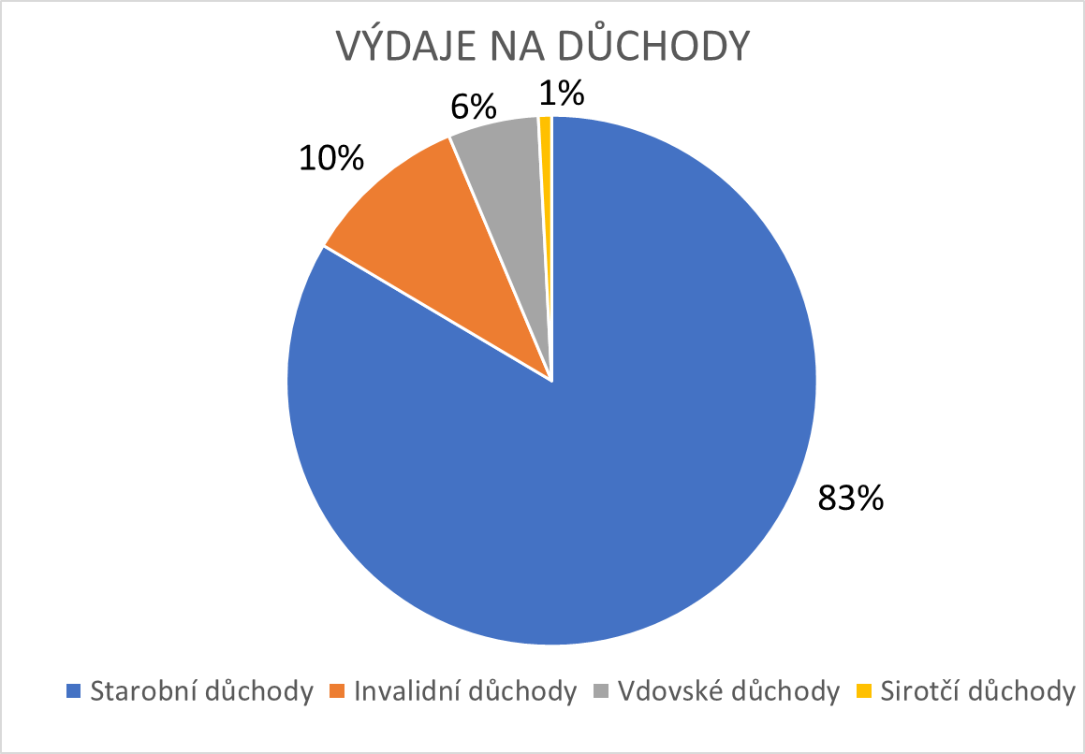
I. ZÁKLADNÍ DATA
03
VÝDAJE důchody 2022 (mld Kč)
Starobní: 480
Invalidní: 59
Vdovské: 31
Sirotčí: 5
CELKEM: 575
Zdroj: ČSSZ - Statistická ročenka z oblasti důchodového pojištění 2021
Notes:
Aktivní, profesionální odborná, inovativní, zodpovědná
Leader FKI
Rozšířit témata z vysvětlování co je FKI – více do odbornosti, příkladů, náhledu tzv. do kuchyně – analýzy – potřebujeme Vaši pomoc
Považuji za velkou konkurenční výhodu jednoduchost, přehlednost a obsah informací o fondech, které máme na webu. Jen minimum společností, to má z hlediska zájemce o informace, tak přehledně zpracované, jako AVANT nebo ještě pár bank.
kolení (online + osobní prezentace), investiční konference, golf, kulaté stoly, Odborná setkání
Pro komunikaci PR, LinkedIn
Servis a posílení postavení AVANT – důležitý – přehledný, úplný, kompletní informace – nechceme, aby návštěvník odcházel jinam !
4) Novináři, investoři, fondy
5) Kontrola marketingových podkladů fondů
6) Poptávky tiskárny, reklamní předměty, grafika – grafické studio

Slide 4
I. ZÁKLADNÍ DATA
04
Zdroj: ČSSZ - Statistická ročenka z oblasti důchodového pojištění 2021
Notes:
Aktivní, profesionální odborná, inovativní, zodpovědná
Leader FKI
Rozšířit témata z vysvětlování co je FKI – více do odbornosti, příkladů, náhledu tzv. do kuchyně – analýzy – potřebujeme Vaši pomoc
Považuji za velkou konkurenční výhodu jednoduchost, přehlednost a obsah informací o fondech, které máme na webu. Jen minimum společností, to má z hlediska zájemce o informace, tak přehledně zpracované, jako AVANT nebo ještě pár bank.
kolení (online + osobní prezentace), investiční konference, golf, kulaté stoly, Odborná setkání
Pro komunikaci PR, LinkedIn
Servis a posílení postavení AVANT – důležitý – přehledný, úplný, kompletní informace – nechceme, aby návštěvník odcházel jinam !
4) Novináři, investoři, fondy
5) Kontrola marketingových podkladů fondů
6) Poptávky tiskárny, reklamní předměty, grafika – grafické studio

Slide 5

I. ZÁKLADNÍ DATA
05
Pojistná sazba: 28%
Valorizace penzí
Řádná k 1.1.: inflace (CPI/ “důchodcovská inflace“) + 1/3 růstu průměrné reálné mzdy
Mimořádná: pokud inflace (CPI/ důchodcovská) překročí 5%
Důchod = základní výměra (10% průměrná mzdy v ekonomice) + procentní výměra
Minimální pojistná doba: Dnes 35 let
Věková hranice pro odchod do důchodu:
65 let po roce 2030
Vybrané profese nižší věk
Lze odejít do předčasného (a nižšího) důchodu

Slide 6
II. PROBLÉMY DŮCHOVÉHO SYSTÉMU
06
Finanční neudržitelnost a hrozba mezigeneračního konfliktu
Intragenerační tlaky= zásluhovost vs solidarita
Nediverzifikovanost příjmů důchodců

Slide 7
II. FINANČNÍ NEUDRŽITELNOST
07
Zdroj: MPSV ČR
Notes:
Aktivní, profesionální odborná, inovativní, zodpovědná
Leader FKI
Rozšířit témata z vysvětlování co je FKI – více do odbornosti, příkladů, náhledu tzv. do kuchyně – analýzy – potřebujeme Vaši pomoc
Považuji za velkou konkurenční výhodu jednoduchost, přehlednost a obsah informací o fondech, které máme na webu. Jen minimum společností, to má z hlediska zájemce o informace, tak přehledně zpracované, jako AVANT nebo ještě pár bank.
kolení (online + osobní prezentace), investiční konference, golf, kulaté stoly, Odborná setkání
Pro komunikaci PR, LinkedIn
Servis a posílení postavení AVANT – důležitý – přehledný, úplný, kompletní informace – nechceme, aby návštěvník odcházel jinam !
4) Novináři, investoři, fondy
5) Kontrola marketingových podkladů fondů
6) Poptávky tiskárny, reklamní předměty, grafika – grafické studio

Slide 8
II. FINANČNÍ NEUDRŽITELNOST
08
Notes:
Aktivní, profesionální odborná, inovativní, zodpovědná
Leader FKI
Rozšířit témata z vysvětlování co je FKI – více do odbornosti, příkladů, náhledu tzv. do kuchyně – analýzy – potřebujeme Vaši pomoc
Považuji za velkou konkurenční výhodu jednoduchost, přehlednost a obsah informací o fondech, které máme na webu. Jen minimum společností, to má z hlediska zájemce o informace, tak přehledně zpracované, jako AVANT nebo ještě pár bank.
kolení (online + osobní prezentace), investiční konference, golf, kulaté stoly, Odborná setkání
Pro komunikaci PR, LinkedIn
Servis a posílení postavení AVANT – důležitý – přehledný, úplný, kompletní informace – nechceme, aby návštěvník odcházel jinam !
4) Novináři, investoři, fondy
5) Kontrola marketingových podkladů fondů
6) Poptávky tiskárny, reklamní předměty, grafika – grafické studio

Slide 9
II. FINANČNÍ NEUDRŽITELNOST
09
Notes:
Aktivní, profesionální odborná, inovativní, zodpovědná
Leader FKI
Rozšířit témata z vysvětlování co je FKI – více do odbornosti, příkladů, náhledu tzv. do kuchyně – analýzy – potřebujeme Vaši pomoc
Považuji za velkou konkurenční výhodu jednoduchost, přehlednost a obsah informací o fondech, které máme na webu. Jen minimum společností, to má z hlediska zájemce o informace, tak přehledně zpracované, jako AVANT nebo ještě pár bank.
kolení (online + osobní prezentace), investiční konference, golf, kulaté stoly, Odborná setkání
Pro komunikaci PR, LinkedIn
Servis a posílení postavení AVANT – důležitý – přehledný, úplný, kompletní informace – nechceme, aby návštěvník odcházel jinam !
4) Novináři, investoři, fondy
5) Kontrola marketingových podkladů fondů
6) Poptávky tiskárny, reklamní předměty, grafika – grafické studio

Slide 10
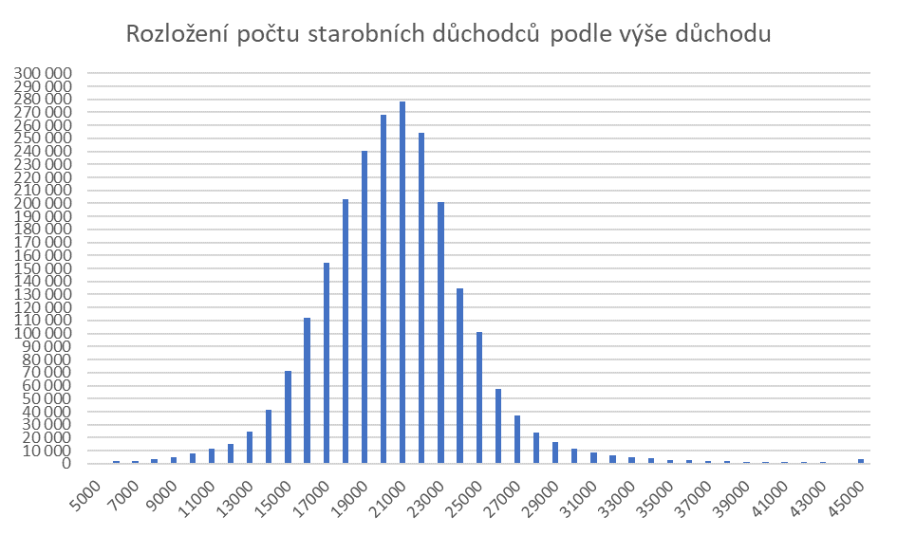
II. INTRAGENERAČNÍ TLAKY
10
Stav k 1.lednu 2023
Zdroj: ČSSZ
Notes:
Aktivní, profesionální odborná, inovativní, zodpovědná
Leader FKI
Rozšířit témata z vysvětlování co je FKI – více do odbornosti, příkladů, náhledu tzv. do kuchyně – analýzy – potřebujeme Vaši pomoc
Považuji za velkou konkurenční výhodu jednoduchost, přehlednost a obsah informací o fondech, které máme na webu. Jen minimum společností, to má z hlediska zájemce o informace, tak přehledně zpracované, jako AVANT nebo ještě pár bank.
kolení (online + osobní prezentace), investiční konference, golf, kulaté stoly, Odborná setkání
Pro komunikaci PR, LinkedIn
Servis a posílení postavení AVANT – důležitý – přehledný, úplný, kompletní informace – nechceme, aby návštěvník odcházel jinam !
4) Novináři, investoři, fondy
5) Kontrola marketingových podkladů fondů
6) Poptávky tiskárny, reklamní předměty, grafika – grafické studio

Slide 11
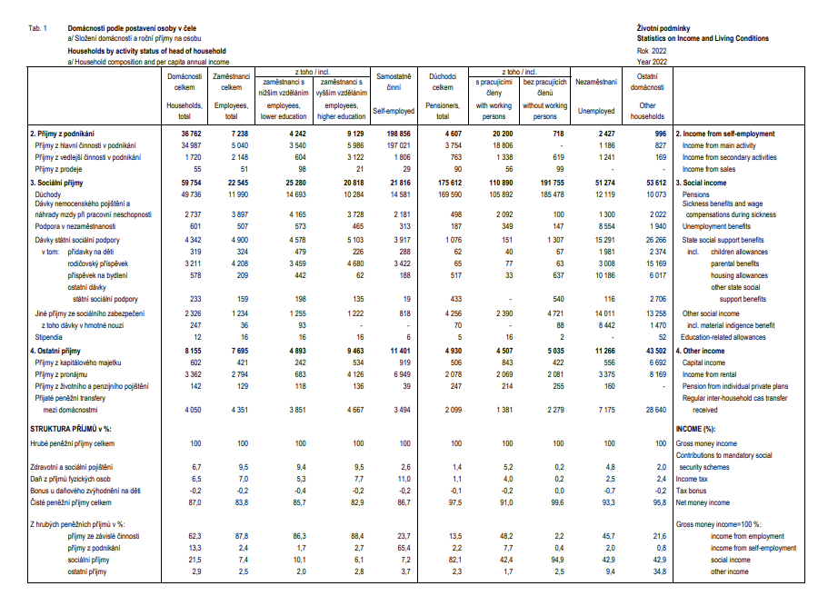
II. NEDIVERZIFIKOVANOST PŘÍJMŮ
11
95 %
příjmů domácností důchodců (bez pracující osoby)
pochází ze sociálních příjmů
(Zdroj: ČSÚ)
Notes:
Aktivní, profesionální odborná, inovativní, zodpovědná
Leader FKI
Rozšířit témata z vysvětlování co je FKI – více do odbornosti, příkladů, náhledu tzv. do kuchyně – analýzy – potřebujeme Vaši pomoc
Považuji za velkou konkurenční výhodu jednoduchost, přehlednost a obsah informací o fondech, které máme na webu. Jen minimum společností, to má z hlediska zájemce o informace, tak přehledně zpracované, jako AVANT nebo ještě pár bank.
kolení (online + osobní prezentace), investiční konference, golf, kulaté stoly, Odborná setkání
Pro komunikaci PR, LinkedIn
Servis a posílení postavení AVANT – důležitý – přehledný, úplný, kompletní informace – nechceme, aby návštěvník odcházel jinam !
4) Novináři, investoři, fondy
5) Kontrola marketingových podkladů fondů
6) Poptávky tiskárny, reklamní předměty, grafika – grafické studio

Slide 12
III. CO LZE DĚLAT?
12
Zvýšit informovanost
Parametricky stabilizovat finanční udržitelnost
Odolat líbivým pokušením
Budovat elementární politický konsensus
Aplikovat rozumnou ekonomickou politiku
Mít děti

Slide 13
III. CO LZE DĚLAT?
13
ZVÝŠIT INFORMOVANOST
Veřejnost
Politici
Média
Akademická sféra
Např. ČSSZ důchodová kalkulačka / výpis z účtu pojištěnce
https://www.cssz.cz/duchodova-kalkulacka
Informovanost
Lepší informace = méně populismu
Méně populismu = větší pravděpodobnost dobrých rozhodnutí „mikro“ i „makro“

Slide 14
III. CO LZE DĚLAT?
14
PARAMETRICKY STABILIZOVAT – ZVÝŠENÍ DŮCHODOVÉHO VĚKU
Notes:
Aktivní, profesionální odborná, inovativní, zodpovědná
Leader FKI
Rozšířit témata z vysvětlování co je FKI – více do odbornosti, příkladů, náhledu tzv. do kuchyně – analýzy – potřebujeme Vaši pomoc
Považuji za velkou konkurenční výhodu jednoduchost, přehlednost a obsah informací o fondech, které máme na webu. Jen minimum společností, to má z hlediska zájemce o informace, tak přehledně zpracované, jako AVANT nebo ještě pár bank.
kolení (online + osobní prezentace), investiční konference, golf, kulaté stoly, Odborná setkání
Pro komunikaci PR, LinkedIn
Servis a posílení postavení AVANT – důležitý – přehledný, úplný, kompletní informace – nechceme, aby návštěvník odcházel jinam !
4) Novináři, investoři, fondy
5) Kontrola marketingových podkladů fondů
6) Poptávky tiskárny, reklamní předměty, grafika – grafické studio

Slide 15
III. CO LZE DĚLAT?
15
PARAMETRICKY STABILIZOVAT – ZVÝŠENÍ DŮCHODOVÉHO VĚKU
Zdroj: ČSSZ
Notes:
Aktivní, profesionální odborná, inovativní, zodpovědná
Leader FKI
Rozšířit témata z vysvětlování co je FKI – více do odbornosti, příkladů, náhledu tzv. do kuchyně – analýzy – potřebujeme Vaši pomoc
Považuji za velkou konkurenční výhodu jednoduchost, přehlednost a obsah informací o fondech, které máme na webu. Jen minimum společností, to má z hlediska zájemce o informace, tak přehledně zpracované, jako AVANT nebo ještě pár bank.
kolení (online + osobní prezentace), investiční konference, golf, kulaté stoly, Odborná setkání
Pro komunikaci PR, LinkedIn
Servis a posílení postavení AVANT – důležitý – přehledný, úplný, kompletní informace – nechceme, aby návštěvník odcházel jinam !
4) Novináři, investoři, fondy
5) Kontrola marketingových podkladů fondů
6) Poptávky tiskárny, reklamní předměty, grafika – grafické studio

Slide 16
III. CO LZE DĚLAT?
16
PARAMETRICKY STABILIZOVAT – DALŠÍ OPATŘENÍ
X
Zrušit nově přiznávané vdovské/ vdovecké důchody
Více znevýhodnit předčasné důchody
Posílit III. Pilíř a zvýšit jeho účinnost jako zdroje pravidelného příjmu ve stáří

Slide 17
VI. CO LZE DĚLAT?
17
ODOLAT LÍBIVÝM POKUŠENÍM
X ?
Výchovné (20 mld. ročně)
Placení 1 % pojistného rodičům (25 – 30 mld. ročně)
Nižší důchodový věk pro vybrané profese
X ?

Slide 18


III. CO LZE DĚLAT?
18
ELEMENTÁRNÍ POLITICKÝ KONSENSUS
Přestat „DVA KROKY VPŘED A JEDEN A PŮL KROKU ZPĚT.“

Slide 19
III. CO LZE DĚLAT?
19
ROZUMNÁ EKONOMICKÁ POLITIKA
Notes:
Aktivní, profesionální odborná, inovativní, zodpovědná
Leader FKI
Rozšířit témata z vysvětlování co je FKI – více do odbornosti, příkladů, náhledu tzv. do kuchyně – analýzy – potřebujeme Vaši pomoc
Považuji za velkou konkurenční výhodu jednoduchost, přehlednost a obsah informací o fondech, které máme na webu. Jen minimum společností, to má z hlediska zájemce o informace, tak přehledně zpracované, jako AVANT nebo ještě pár bank.
kolení (online + osobní prezentace), investiční konference, golf, kulaté stoly, Odborná setkání
Pro komunikaci PR, LinkedIn
Servis a posílení postavení AVANT – důležitý – přehledný, úplný, kompletní informace – nechceme, aby návštěvník odcházel jinam !
4) Novináři, investoři, fondy
5) Kontrola marketingových podkladů fondů
6) Poptávky tiskárny, reklamní předměty, grafika – grafické studio

Slide 20

III. CO LZE DĚLAT?
20
MÍT VLASTNÍ DĚTI
☺

Slide 21
IV. DISKUZE
21
OTÁZKY ….?
Notes:
Aktivní, profesionální odborná, inovativní, zodpovědná
Leader FKI
Rozšířit témata z vysvětlování co je FKI – více do odbornosti, příkladů, náhledu tzv. do kuchyně – analýzy – potřebujeme Vaši pomoc
Považuji za velkou konkurenční výhodu jednoduchost, přehlednost a obsah informací o fondech, které máme na webu. Jen minimum společností, to má z hlediska zájemce o informace, tak přehledně zpracované, jako AVANT nebo ještě pár bank.
kolení (online + osobní prezentace), investiční konference, golf, kulaté stoly, Odborná setkání
Pro komunikaci PR, LinkedIn
Servis a posílení postavení AVANT – důležitý – přehledný, úplný, kompletní informace – nechceme, aby návštěvník odcházel jinam !
4) Novináři, investoři, fondy
5) Kontrola marketingových podkladů fondů
6) Poptávky tiskárny, reklamní předměty, grafika – grafické studio

Slide 22
V. ODKAZY A ZDROJE
22
Makroekonomická predikce MFČR, listopad 2023
Senioři v číslech, ČSU, prosinec 2022
Příjmy domácností, ČSU, 2021
The Ageing Report, European Commission, 2021
Statistická ročenka z oblasti důchodového pojištění, ČSSZ, 2022
Závěrečná zpráva Výkonného týmu 2005, web MPSV (https://www.mpsv.cz/web/cz/priprava-podkladu-pro-rozhodovani-o-pokracovani-duchodove-reformy-v-letech-2004-az-2005-cinnost-tzv.-bezdekovy-komise-)
Závěrečná zpráva PES 2010, web MPSV (https://www.mpsv.cz/web/cz/archiv-vystupy-a-cinnost-ii.-bezdekovy-komise-)
Web Národní rozpočtové rady (https://www.rozpoctovarada.cz/publikace-nrr/)
Notes:
Aktivní, profesionální odborná, inovativní, zodpovědná
Leader FKI
Rozšířit témata z vysvětlování co je FKI – více do odbornosti, příkladů, náhledu tzv. do kuchyně – analýzy – potřebujeme Vaši pomoc
Považuji za velkou konkurenční výhodu jednoduchost, přehlednost a obsah informací o fondech, které máme na webu. Jen minimum společností, to má z hlediska zájemce o informace, tak přehledně zpracované, jako AVANT nebo ještě pár bank.
kolení (online + osobní prezentace), investiční konference, golf, kulaté stoly, Odborná setkání
Pro komunikaci PR, LinkedIn
Servis a posílení postavení AVANT – důležitý – přehledný, úplný, kompletní informace – nechceme, aby návštěvník odcházel jinam !
4) Novináři, investoři, fondy
5) Kontrola marketingových podkladů fondů
6) Poptávky tiskárny, reklamní předměty, grafika – grafické studio

